Slide 1
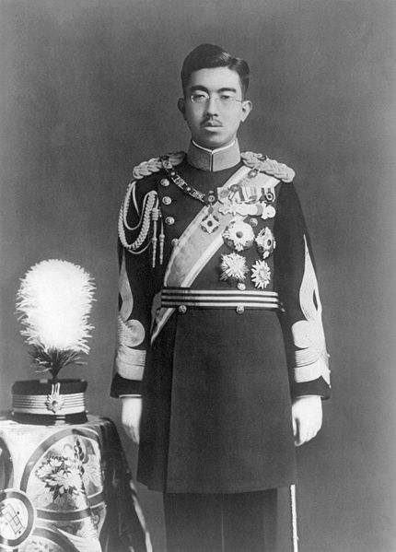
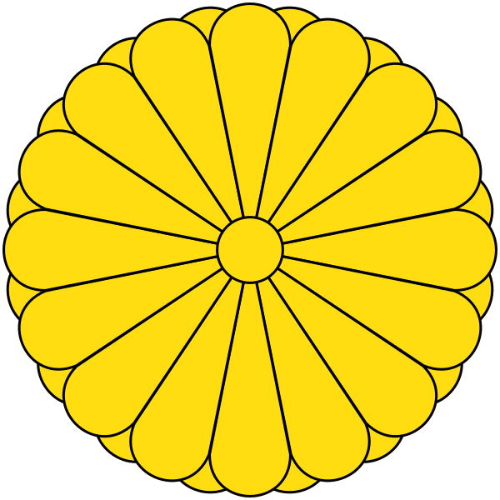
第6课 二战的前奏——亚洲战争策源地的形成

Slide 2
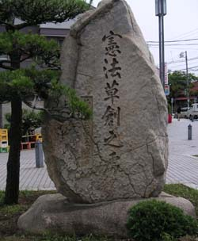
1、日本军部

Slide 3
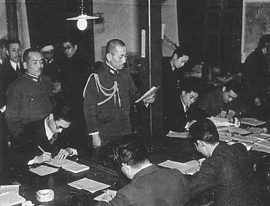
1、日本军部
大本营（陆军），1942年1月3日
军部的缔造者，日本皇军之父山县有朋元帅

Slide 4
1、日本军部
陆军的参谋本部
陆军省
海军的军令部
海军省
军政机关
军令机关

Slide 5
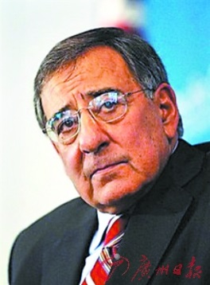
2、军人干政
莱昂·帕内塔
查克· 哈格尔

Slide 6
2、军人干政
日本陆军首任大臣。日本武士，政治家，明治和大正时期的九位元老之一， 元帅陆军大将，日本帝国陆军的创建者之一。从一位大勋位功一级公爵。中日甲午战争的日军第二军长，占领威海卫，日俄战争期间的日本满洲军总司令，数次击破占优势的俄军，赢得了近代世界上第一次弱小民族对西方列强的胜利。
大山岩

Slide 7
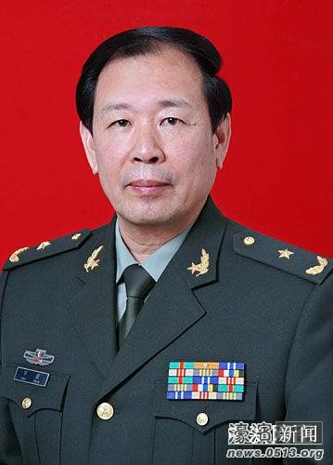
2、军人干政
“有网友问我，为什么而战斗，为何而战斗？我的回答很简单，在习总领导下，外保国权，内惩国贼，涤荡腐败，振兴中华。”
——摘自军事科学院世界军事研究部副部长罗援新浪微博
《宪法》第29条“中华人民共和国的武装力量属于人民。它的任务是巩固国防，抵抗侵略，保卫祖国，保卫人民的和平劳动，参加国家建设事业，努力为人民服务。”

Slide 8
2、军人干政
驱民为战而不能身先士卒，最为不仁。

Slide 9
2、军人干政
张召忠简直就是古希腊历史里的女祭司，只有从反面理解她歌谣里的意思，才能得到正确的结果。

Slide 10
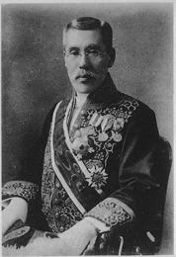
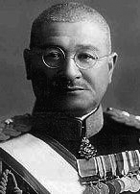
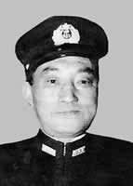
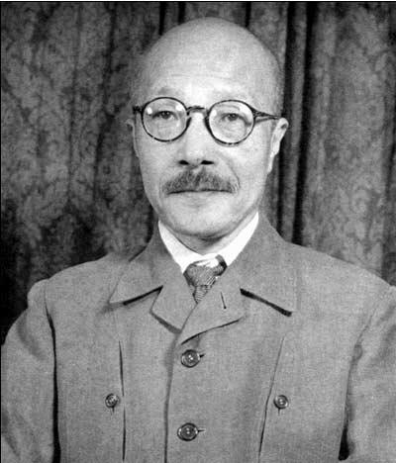
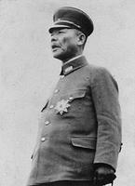
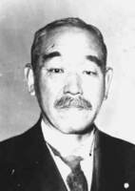
2、军人干政
日本内阁总理大臣旗
平沼骐一郎
阿部信行（陆军大将）
米内光政（海军大将）
东条英机（陆军大将）
小矶国昭（陆军大将）
铃木贯太郎
（海军大将）

Slide 11
2、军人干政
广田弘毅，日本第32任首相。1936年任首相兼外相，1937年2月总辞职。1946年作为侵华战犯接受远东军事法庭审判，被判极刑的七个人当中是唯一的文官，1948年12月23日被处以绞刑，时年70岁。

Slide 12
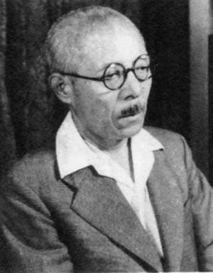
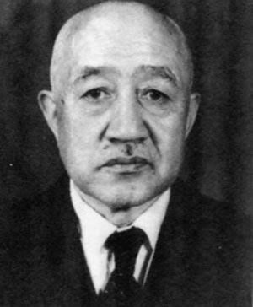
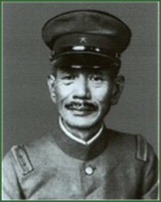
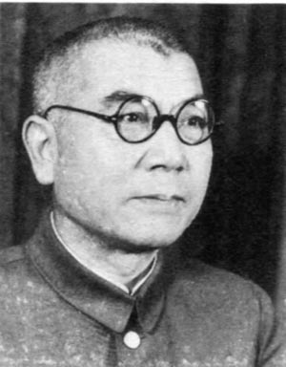
2、军人干政
板
垣
征
四
郎
木
村
兵
太
郎
土
肥
原
贤
二
东
条
英
机
松
井
石
根
武
藤
章

Slide 13
2、军人干政
远东国际军事法庭战犯分类
甲级战犯为犯有“破坏和平、发动侵略战争”的战犯。详细控罪指：“作为领袖、组织者、鼓动者或从犯；策划、执行计划或秘密计划；发动侵略战争或违反国际条约之战争。” 甲级战犯主要为掌握决策权力的军队或政府中之高层。
乙级战犯指犯有“战争罪行”，一般指控包括“下令、准许或容许虐待战俘或平民”或“故意或鲁莽疏忽责任，未有阻止暴行”。部份甲级战犯同时有被控以此“战争罪行”。
丙级战犯指犯有“违反人道罪行”，多数指控实际执行杀害或虐待者。

Slide 14
3、下克上的文化与暗杀首相
日本第29任首相（1931.12-1932.5），立宪政友会第6任总裁。孙中山的革命密友。绰号鬼狐，满洲事变后想用东北形式上的主权同中国换取东北经济利益的实际支配权，被一伙没有政治头脑、不讲“游戏规则”、不按常理出牌，整天喊打喊杀的日本激进军人明火执仗地闯入首相官邸杀害。
鬼狐犬养毅

Slide 15
3、下克上的文化与暗杀首相
日本第25任和第28任首相（1926年1月30日—1927年4月20日，1931年4月14日—12月13日）。号克堂，岛根县人。帝国大学法科毕业。
若槻礼次郎

Slide 16
4、二•二六兵变

Slide 17
4、二•二六兵变
冈田启介，（1868年2月13日—1952年10月17日），日本第31任首相（1934年7月8日 – 1936年3月9日）。出生于日本福井藩（今福井县）。日本海军大将，海军大学毕业。参加过中日甲午战争和日俄战争。1936年2月26日在二·二六事件中因兵变而倒台，从此开始了日本军部统治一切的历史。

Slide 18
5、不同的境遇，不同的选择
首先，美国是自下而上的革命，德国跟日本全是自上而下的改革，缺乏民主政治的传统。
其次，就是经济发展水平不同。
第三，受凡尔赛——华盛顿体系的影响不同。
此外，领导者的个人素质不同，决定了他采取的措施是不一样的。

